Slide 1
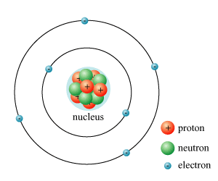
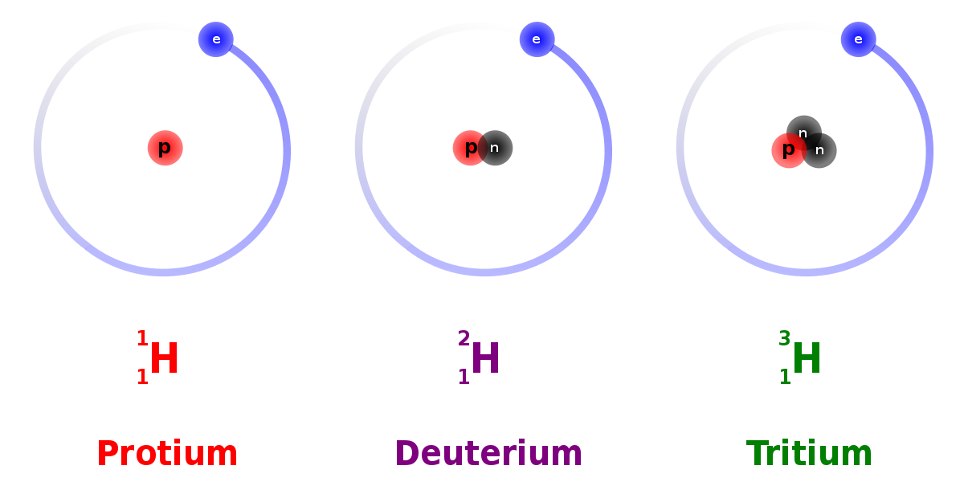
BÀI 2: HẠT NHÂN NGUYÊN TỬ NGUYÊN TỐ HÓA HỌC ĐỒNG VỊ

Slide 2
HẠT NHÂN NGUYÊN TỬ- NGUYÊN TỐ HÓA HỌC – ĐỒNG VỊ
I. HẠT NHÂN NGUYÊN TỬ
II. NGUYÊN TỐ HÓA HỌC
III. ĐỒNG VỊ
IV. NGUYÊN TỬ KHỐI VÀ NGUYÊN TỬ KHỐI TRUNG BÌNH.

Slide 3
I. Hạt nhân nguyên tử
1. Điện tích hạt nhân (đthn Z)
Nếu hạt nhân có Z hạt proton thì đthn là Z+
Số đơn vị đthn Z = số p = số e= số hiệu nguyên tử
=STT ô nguyên tố trong BHTTH
VD: Số đơn vị điện tích hạt nhân của nguyên tử nitơ là 7 => ?
=> Nitơ có ĐTHN là 7, có 7 proton và 7 electron

Slide 4
I. Hạt nhân nguyên tử
2. Số khối (A): là tổng của số proton(Z) và số nơtron(N)
A: số khối
A = số p + số n =Z + N
Z: số proton
N: số nơtron
Số đơn vị ĐTHN và số khối đặc trưng cho hạt nhân cũng đặc trưng cho nguyên tử vì biết Z, A → số p,e,n.

Slide 5
I. Hạt nhân nguyên tử
2. Số khối (A)
A = 27
VD1: Nhôm
Z =13
Z = p = e = 13 → Nhôm có 13 proton, 13 electron
N = A - Z = 27 – 13 = 14 → nhôm có 14 nơtron
A = 23
VD2: Natri
Z =11
Z = p = e = 11 → Na có 11 proton, 11 electron
N = A - Z = 23 – 11 = 12 → Na có 12 nơtron

Slide 6
II. Nguyên tố hóa học
1. Định nghĩa: là tập hợp các nguyên tử có cùng điện tích hạt nhân
VD: Tất cả các nguyên tử có cùng số đơn vị điện tích hạt nhân là 8 đều thuộc nguyên tố oxi. Chúng đều có 8 proton và 8 electron.
2. Số hiệu nguyên tử ( Z)
Số hiệu nguyên tử (Z)= Số đơn vị ĐTHN = số p = số e.

Slide 7
II. Nguyên tố hóa học
3. Kí hiệu nguyên tử
X: ký hiệu hoá học của nguyên tố
$${}_{Z}^{A}X$$
A: số khối
Z: số hiệu nguyên tử.
Ký hiệu hoá học Na
Số khối: 23
Số hiệu ng tử: 11 (P=E=11)
VD:
* Điều kiện bền của hạt nhân nguyên tử :

Slide 8
Các dạng bài tập chính
Dạng 1: Xác định số dthn Z, số khối A dựa vào các yếu tố cơ bản.
Phương pháp
Muốn xác định số khối A ta phải tìm Z, N dựa vào yếu tố cơ bản lập hệ phương trình.
Nếu bài toán chỉ cho biết tổng số hạt, ta dùng thêm điều kiện.
Tổng số hạt = 2P + N
PT liên hệ giữa các hạt trong nguyên tử

Slide 9
Các dạng bài tập chính
Dạng 1: Xác định số dthn Z, số khối A dựa vào các yếu tố cơ bản.
Bài 1: Nguyên tử của nguyên tố X có tổng số hạt bằng 20, số hạt không mang điện nhiều hơn số hạt mang điện dương là 2 đơn vị. Viết kí hiệu của ngtố X
Ghi nhớ
Tổng số hạt: 2P + N
Số hạt không mang điện: N
Số hạt mang điện dương (proton): P

Slide 10
Các dạng bài tập chính
Dạng 1: Xác định số dthn Z, số khối A dựa vào các yếu tố cơ bản.
Bài 1: Nguyên tử của nguyên tố X có tổng số hạt bằng 20, số hạt không mang điện nhiều hơn số hạt mang điện dương là 2 đơn vị. Viết kí hiệu của ngtố X
Giải
Ta có hệ

Slide 11
Các dạng bài tập chính
Dạng 1: Xác định số dthn Z, số khối A dựa vào các yếu tố cơ bản.
Bài 2: Nguyên tử Y có tổng số các hạt bằng 82, hạt mang điện nhiều hơn hạt không mang điện là 22 hạt. Xác định điện tích hạt nhân Z và số khối A trong nguyên tử Y.
Ghi nhớ
Tổng số hạt: 2P + N
Số hạt mang điện của nguyên tử: 2P
Số hạt mang điện của hạt nhân: P
Số hạt không mang điện: N

Slide 12
Các dạng bài tập chính
Dạng 1: Xác định số dthn Z, số khối A dựa vào các yếu tố cơ bản.
Bài 2: Nguyên tử Y có tổng số các hạt bằng 82, hạt mang điện nhiều hơn hạt không mang điện là 22 hạt. Xác định điện tích hạt nhân Z và số khối A trong nguyên tử Y.
Giải
Ta có hệ

Slide 13
Các dạng bài tập chính
Dạng 1: Xác định số dthn Z, số khối A dựa vào các yếu tố cơ bản.
Bài 3: Nguyên tử X có tổng số các hạt bằng 115. Số hạt mang điện nhiều hơn hạt không mang điện là 25 hạt. Xác định điện tích hạt nhân Z và số khối A trong nguyên tử X.
Giải
Ta có hệ

Slide 14
Các dạng bài tập chính
Dạng 1: Xác định số dthn Z, số khối A dựa vào các yếu tố cơ bản.
Bài 4: Tổng số hạt proton, nơtron, electron trong nguyên tử của nguyên tố X là 13. Xác định số điện tích hạt nhân Z và số khối A.
Giải
Ta có
Mà

Slide 15
Các dạng bài tập chính
Dạng 2: Giải thích kí hiệu – Viết kí hiệu nguyên tử
Ghi nhớ
X: ký hiệu hoá học của nguyên tố
$${}_{Z}^{A}X$$
A: số khối = Z+N
Z: số hiệu nguyên tử = số p = số e.

Slide 16
Các dạng bài tập chính
Dạng 2: Giải thích kí hiệu – Viết kí hiệu nguyên tử
Bài 1: Xác định số điện tích hạt nhân, số proton, số nơtron, số electron, số khối A của nguyên tố có kí hiệu nguyên tử sau:
Giải

Slide 17
Các dạng bài tập chính
Dạng 2: Giải thích kí hiệu – Viết kí hiệu nguyên tử
Bài 2: Cho nguyên tử X có tổng số các hạt là 155 trong đó số hạt mang điện nhiều hơn số hạt không mang điện là 33 hạt. Viết kí hiệu nguyên tử X.
Giải
Ta có hệ
Kí hiệu nguyên tử X là:

Slide 18
III. Đồng vị
1. Khái niệm
Đồng vị là những nguyên tử của cùng 1 nguyên tố hoá học, nghĩa là cùng số proton (Z) nhưng khác nhau về số nơtron (N), do đó số khối A của chúng khác nhau.
VD: Clo có 2 đồng vị là:
 | Số khối A | Số hiệu nguyên tử | Số đơn vị ĐTHN | ĐTHN (Z+) | Số e | Số p | Số n
$${}_{17}^{35}{Cl}$$
$${}_{17}^{37}{Cl}$$
35
17
17
17+
17
17
18
37
17
17
17+
17
20
17

Slide 19
III. Đồng vị
1. Khái niệm
Đồng vị là những nguyên tử của cùng 1 nguyên tố hoá học, nghĩa là cùng số proton (Z) nhưng khác nhau về số nơtron (N), do đó số khối A của chúng khác nhau.
VD3: Cho các nguyên tử có kí hiệu sau:
→ Các nguyên tử đồng vị là:

Slide 20
III. Đồng vị
2. Nguyên tử khối trung bình ( $\overline{A})$
x₁; x₂ : % số nguyên tử các đồng vị.
A₁; A₂ : Số khối của các đồng vị.
( Với x₁ + x₂ +…= 100 )
Lưu ý: Có thể thay % số nguyên tử bằng số nguyên tử hay tỉ lệ nguyên tử

Slide 21
III. Đồng vị
2. Nguyên tử khối trung bình ( $\overline{A})$
x₁; x₂ : % số nguyên tử các đồng vị.
A₁; A₂ : Số khối của các đồng vị.
( Với x₁ + x₂ +…= 100 )
VD: Clo có 2 đồng vị: . Tính NTK trung bình của Clo.
Giải
Nguyên tử khối trung bình của Clo là

Slide 22
Các dạng bài tập chính
Dạng 1: Tính nguyên tử khối trung bình
Phương pháp
x₁; x₂ : Số nguyên tử hoặc % số nguyên tử các đồng vị.
A₁; A₂ : Số khối của các đồng vị.

Slide 23
Các dạng bài tập chính
Dạng 1: Tính nguyên tử khối trung bình
Bài 1: Nguyên tố Cacbon có 2 đồng vị lần lượt là với tỉ lệ số nguyên tử lần lượt là 98,89%; 1,11%. Tính nguyên tử khối trung bình của nguyên tố.
Giải
Nguyên tử khối trung bình của Cacbon là

Slide 24
Các dạng bài tập chính
Dạng 1: Tính nguyên tử khối trung bình
Bài 1: Tính nguyên tử khối trung bình của các nguyên tố sau, biết trong tự nhiên có các đồng vị là:
Giải

Slide 25
Các dạng bài tập chính
Dạng 2: Tính tỉ lệ % số nguyên tử ( hoặc số nguyên tử) các động vị khi biết nguyên tử khối trung bình.
Phương pháp
Gọi x₁ là % số nguyên tử của đồng vị 1.
x₂ là % số nguyên tử của đồng vị 2.
Khi đó x₁+x₂+… = 100
Kết hợp với NTKTB ta lập hệ phương trình đại số chứa x₁,x₂,…
Giải hệ xác định x₁,x₂,..suy ra yêu cầu bài toán

Slide 26
Các dạng bài tập chính
Dạng 2: Tính tỉ lệ % số nguyên tử ( hoặc số nguyên tử) các động vị khi biết nguyên tử khối trung bình.
Bài 1: Đồng có hai đồng vị bền là . Nguyên tử khối trung bình của đồng là 63,54. Tìm tỉ lệ phần trăm số nguyên tử của mỗi loại đồng vị.
Giải
Gọi x₁ là % số nguyên tử của đồng vị
x₂ là % số nguyên tử của đồng vị
Ta có hệ:
Vậy tỉ lệ % số nguyên tử của đồng vị là 72,7% ; là 27,3%

Slide 27
Các dạng bài tập chính
Dạng 2: Tính tỉ lệ % số nguyên tử ( hoặc số nguyên tử) các động vị khi biết nguyên tử khối trung bình.
Bài 2: Clo có hai đồng vị . Cho biết NTKTB của clo là 35,5. Tính tỉ lệ % số nguyên tử của 2 đồng vị trên.
Giải
Gọi x₁ là % số nguyên tử của đồng vị
x₂ là % số nguyên tử của đồng vị
Ta có hệ
Vậy tỉ lệ % số nguyên tử của đồng vị là 75% ; là 25%

Slide 28
Các dạng bài tập chính
Dạng 3: Xác định số khối mỗi đồng vị
Bài 1: NTKTB của Antimon (Sb)là 121,76. Antimon có 2 đồng vị. Biết chiếm 62% . Tìm số khối của đồng vị thứ 2?
Giải
chiếm 62% → đồng vị 2 chiếm: 100 – 62 = 38%.
Ta có nguyên tử khối trung bình của Antimon là 121,76
Vậy số khối của đồng vị thứ 2 là 123

Slide 29
Các dạng bài tập chính
Dạng 3: Xác định số khối mỗi đồng vị
Bài 2: NTKTB của Cacbon là 12,0111. Cacbon có 2 đồng vị trong đó tỉ lệ phần trăm số nguyên tử chiếm 98,89%. Tìm số khối của đồng vị thứ 2?
Giải
chiếm 98,89 % → đồng vị 2 chiếm: 100 – 98,89 = 1,11%.
Ta có nguyên tử khối trung bình của Cacbon là 12,0111.
Vậy số khối của đồng vị 2 là 13.

